Slide 1
Перлини східної архітектури

Slide 2
Водный дворец Тиртаганга. Бали

Slide 3
В глубине острова Бали есть очень красивое и спокойное место. Здесь из земли бьет чистейший родник и вокруг родника в 1942 году Раджа Карангасема построил загородную резиденцию и сад. Отличительной особенностью этого места являтся то, то сады построены в китайском и балинезийском стилях, а их постройка и обустройство были любимым хобби раджи, он лично очень любил повозиться в воде и земле. Тиртаганга означает "Священная вода ганга"

Slide 5
Вода Тиртаганги издавна считается святой и используется в различных религиозных обрядах и церемониях. В праздничные дни это место становится конечным пунктом религиозных процессий, сопровождающихся красочными зонтами, флагами, маленькими корзинками-подношениями и другой религиозной атрибутикой.

Slide 10
королевский бассейн в котором за дополнительную плату может покупаться любой желающий

Slide 11
К сожалению при последнем извержении вулкана Агунг большая часть водных садов была разрушена и сейчас доступна только небольшая часть

Slide 13
Храм Акшардхам - жемчужина Индии

Slide 14
Акшардхам – не просто индуистский храм. Это сооружение в Дели – настоящий комплекс, посвященный традиционной индийской и индуистской культуре, духовности и архитектуре. По своей грандиозности храм превосходит многие подобные сооружения в мире, благодаря чему был включен в Книгу Рекордов Гиннеса.

Slide 16
Строительство комплекса, раскинувшегося на территории в 12 гектаров, обошлось в 500 млн долларов благотворительных пожертвований, продолжалось 5 лет и было завершено в 2005 году. 7000 мастеров-ремесленников, 3000 строителей работали над его возведением. Все создавалось так, как того требуют каноны индийской архитектуры. Главный храм, высота которого составила 42 метра, ширина – 94, а длина 106 метров, был выстроен из розового камня. Его украсили 234 колонны с вырезанными на них из камня узорами и фигурками из индийской мифологии, по периметру дворца выстроились 148 каменных слонов, а также 42 скульптуры других животных и птиц и 125 фигур людей. Внутри храма, отделанного уже белым камнем, находится трехметровая статуя Нилкантха Варми, воплощение Бога Сваминараяна. Венчают Акшардхам 9 куполов.

Slide 23
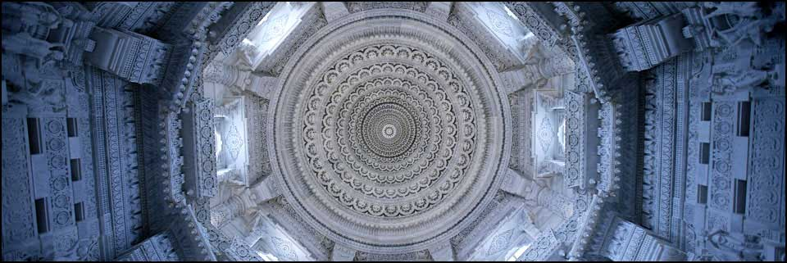

Slide 24
Вокруг храма расположены музыкальные фонтаны, которые особенно красиво смотрятся подсвеченными в темноте. Также посетители комплекса могут поплавать на лодках по крытым каналам, посетить парки, кинотеатр, музей, кафе и магазины сувениров.

Slide 27
Замок Мацумото (Matsumoto) самый красивый замок Японии

Slide 28
Замок Мацумото (Matsumoto) является одним из самых красивых классических замков Японии и ярким представителем стиля Хираджиро, так как построен на равнине, а не в горах. Интересен он также тем, что выглядит совсем не как замок в том классическом виде, в котором каждый из нас себе их представляет . Главная башня замка Мацумото и вторая меньшая башенка были построены с 1592 по 1614 год. Обе башни были хорошо защищены, поскольку в Японии в то время было довольно неспокойно. Из-за изящной черной крыши Замок Мацумото иногда называют Замком Ворона

Slide 31
Замок Мацумото является одним из четырех замков, находящихся в списке "Национальные Сокровища Японии”. Это самый старый из четырех японских замков, и самый популярный среди туристов. Стоит также отметить, что это наиболее сохранившийся японский замок – он сохранен почти в оригинальном виде. Другие замки были разрушены в битвах, при землетрясениях, либо просто не выдержали испытание временем.

